Slide 1
第2章
课后习题
逻辑门功能及其电路特性
Notes:
本章重点介绍4部分内容：1、模拟信号与数字信号；2、数制；3、数制转换；4、数的码制。

Slide 2
作业：
2-1、2-2、2-3、2-5、2-9、2-10、2-11
补充题：1-8
评分标准：详见每天标题处

Slide 3
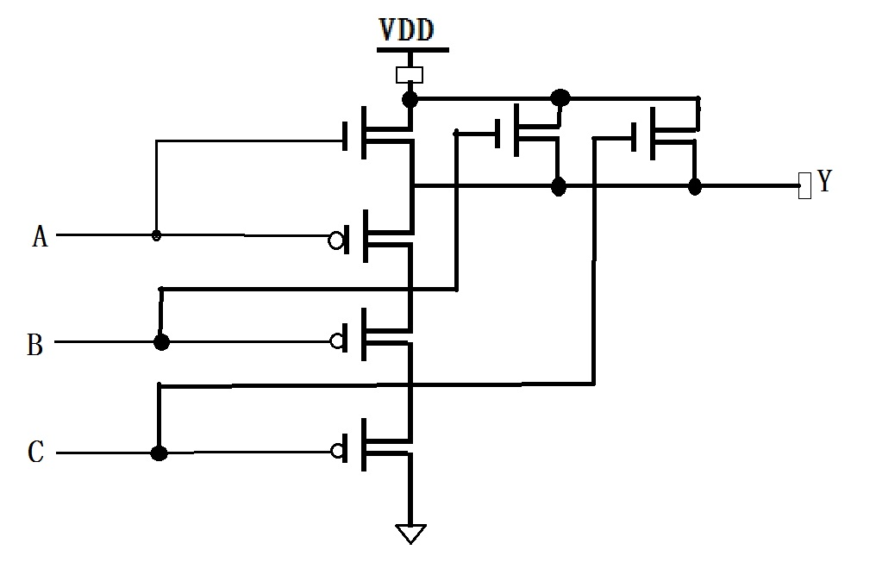
2-1、(1)(2) 7.5+7.5=15分
画出实现逻辑功能的CMOS电路图
(1) F=A+B+C
(2) F=A·B·C 上图N管和P管对换
Notes:
模拟信号如：温度高低、速度快慢、声音强弱，特点是变化连续、平滑，任何一个极短时间内不发生突变。用以传递、加工和处理模拟信号的电子电路被称为模拟电路（具体功能：对模拟信号进行放大、滤波、运算和处理等）。
数字信号如：开关的打开关闭、脉搏的跳动、人口的数量、树上的苹果等，两种对立状态。用于处理数字信号的电路称为数字电路（如传送、存储、变换、算术运算、逻辑运算等）。

Slide 4
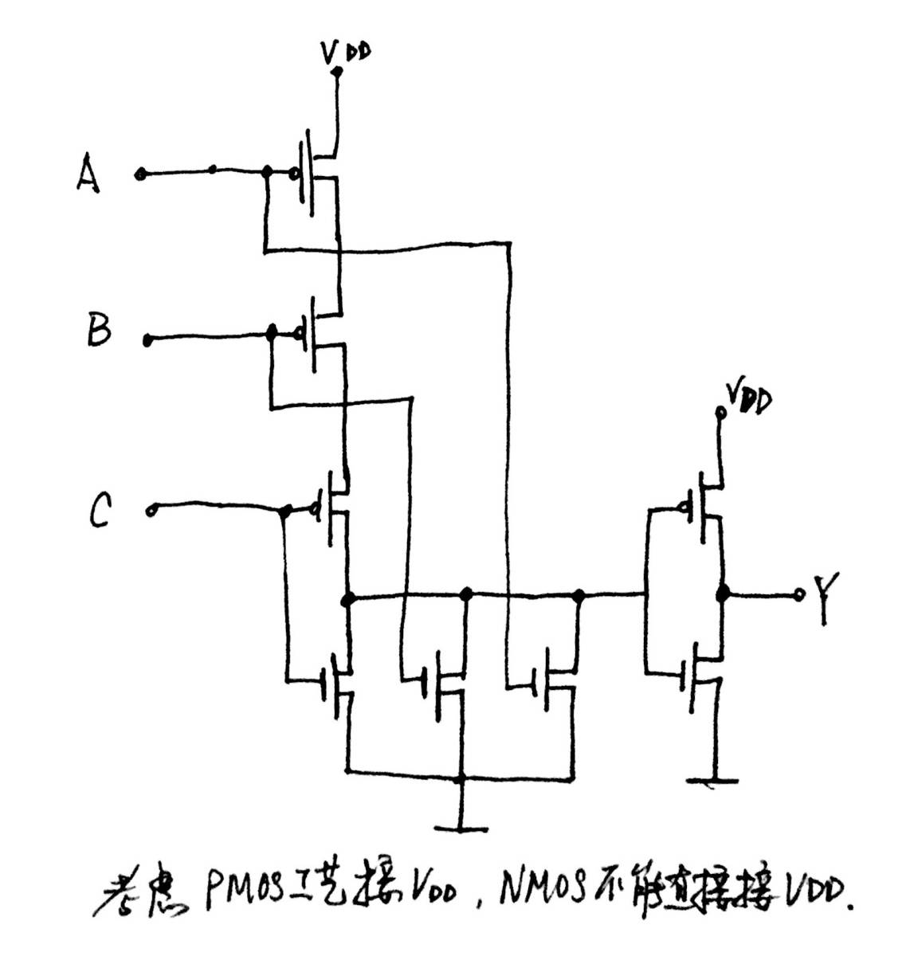
2-1、(1)画出实现逻辑功能的CMOS电路图-工艺解
(1) F=A+B+C
Notes:
模拟信号如：温度高低、速度快慢、声音强弱，特点是变化连续、平滑，任何一个极短时间内不发生突变。用以传递、加工和处理模拟信号的电子电路被称为模拟电路（具体功能：对模拟信号进行放大、滤波、运算和处理等）。
数字信号如：开关的打开关闭、脉搏的跳动、人口的数量、树上的苹果等，两种对立状态。用于处理数字信号的电路称为数字电路（如传送、存储、变换、算术运算、逻辑运算等）。

Slide 5
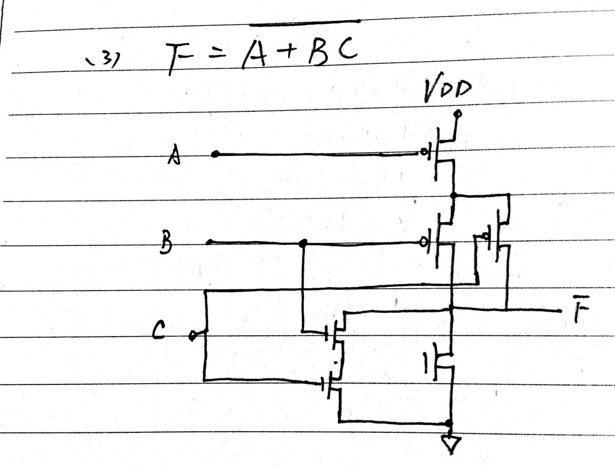
2-1(3)10分
Notes:
模拟信号如：温度高低、速度快慢、声音强弱，特点是变化连续、平滑，任何一个极短时间内不发生突变。用以传递、加工和处理模拟信号的电子电路被称为模拟电路（具体功能：对模拟信号进行放大、滤波、运算和处理等）。
数字信号如：开关的打开关闭、脉搏的跳动、人口的数量、树上的苹果等，两种对立状态。用于处理数字信号的电路称为数字电路（如传送、存储、变换、算术运算、逻辑运算等）。

Slide 6
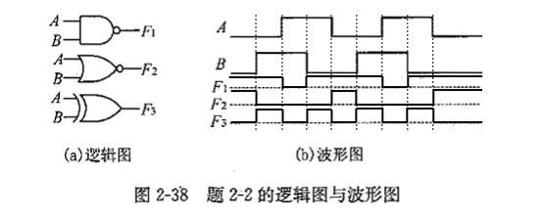
2-2、5分
Notes:
模拟信号如：温度高低、速度快慢、声音强弱，特点是变化连续、平滑，任何一个极短时间内不发生突变。用以传递、加工和处理模拟信号的电子电路被称为模拟电路（具体功能：对模拟信号进行放大、滤波、运算和处理等）。
数字信号如：开关的打开关闭、脉搏的跳动、人口的数量、树上的苹果等，两种对立状态。用于处理数字信号的电路称为数字电路（如传送、存储、变换、算术运算、逻辑运算等）。

Slide 7
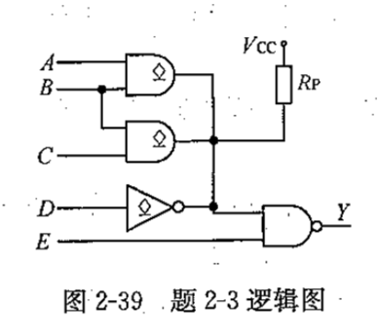
2-3、写逻辑表达式 5分
Notes:
模拟信号如：温度高低、速度快慢、声音强弱，特点是变化连续、平滑，任何一个极短时间内不发生突变。用以传递、加工和处理模拟信号的电子电路被称为模拟电路（具体功能：对模拟信号进行放大、滤波、运算和处理等）。
数字信号如：开关的打开关闭、脉搏的跳动、人口的数量、树上的苹果等，两种对立状态。用于处理数字信号的电路称为数字电路（如传送、存储、变换、算术运算、逻辑运算等）。

Slide 8
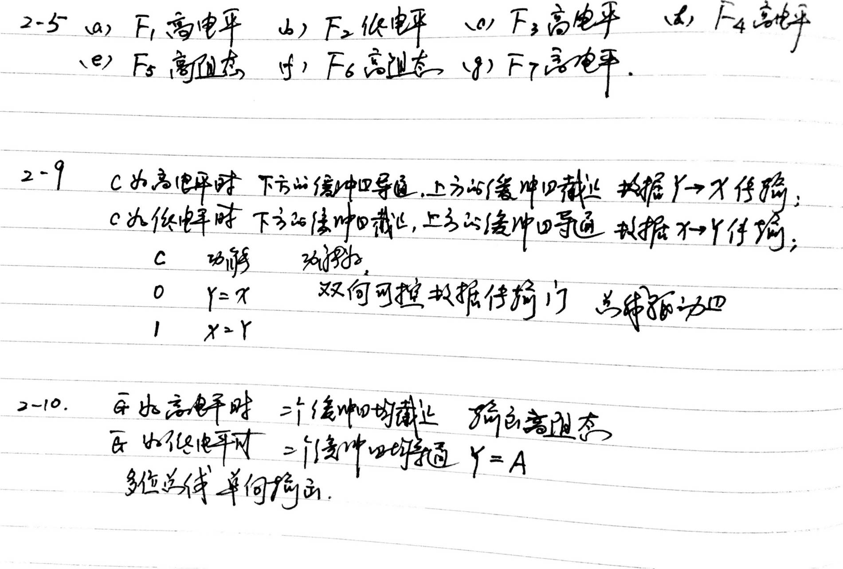
2-5、9、10、 7+4+4=15分
Notes:
模拟信号如：温度高低、速度快慢、声音强弱，特点是变化连续、平滑，任何一个极短时间内不发生突变。用以传递、加工和处理模拟信号的电子电路被称为模拟电路（具体功能：对模拟信号进行放大、滤波、运算和处理等）。
数字信号如：开关的打开关闭、脉搏的跳动、人口的数量、树上的苹果等，两种对立状态。用于处理数字信号的电路称为数字电路（如传送、存储、变换、算术运算、逻辑运算等）。

Slide 9
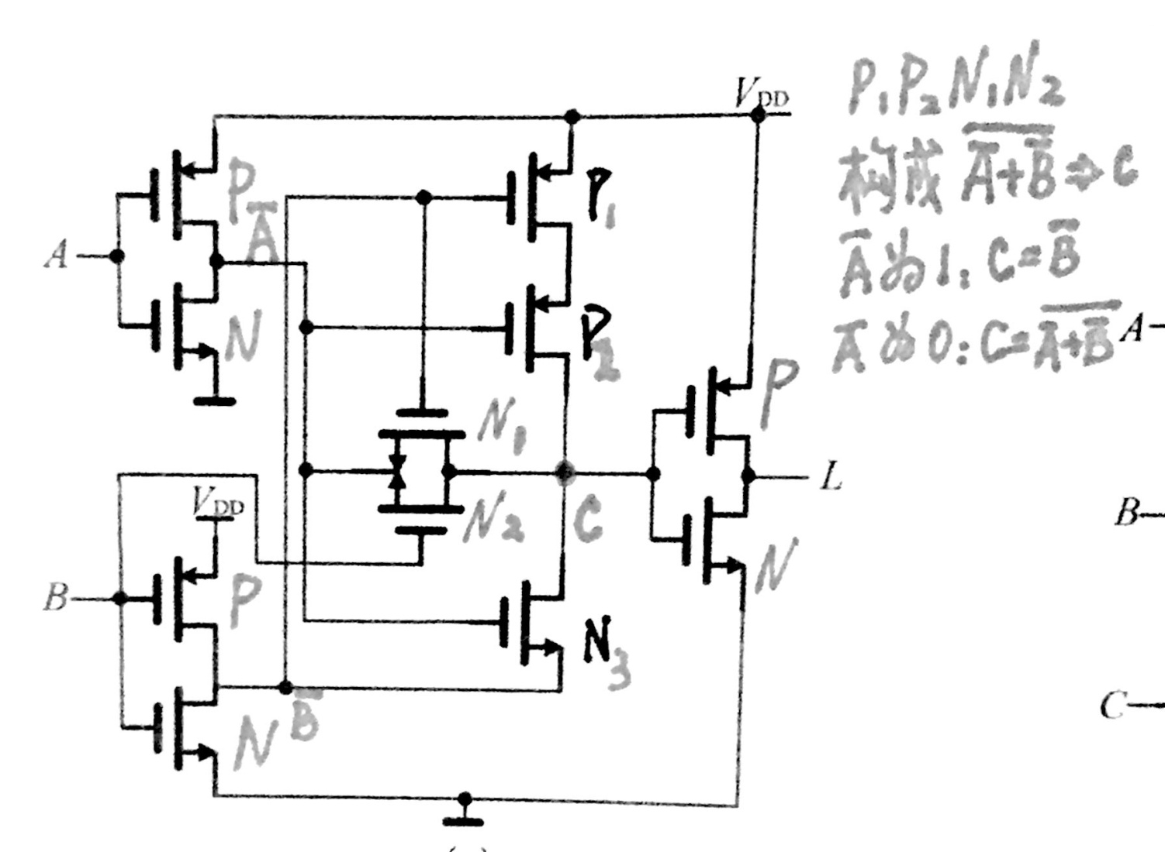
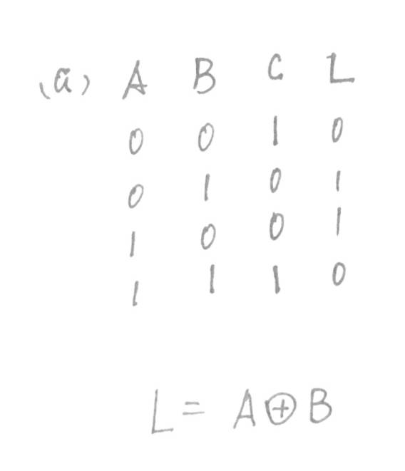
2-11(a)、15分
Notes:
模拟信号如：温度高低、速度快慢、声音强弱，特点是变化连续、平滑，任何一个极短时间内不发生突变。用以传递、加工和处理模拟信号的电子电路被称为模拟电路（具体功能：对模拟信号进行放大、滤波、运算和处理等）。
数字信号如：开关的打开关闭、脉搏的跳动、人口的数量、树上的苹果等，两种对立状态。用于处理数字信号的电路称为数字电路（如传送、存储、变换、算术运算、逻辑运算等）。

Slide 10
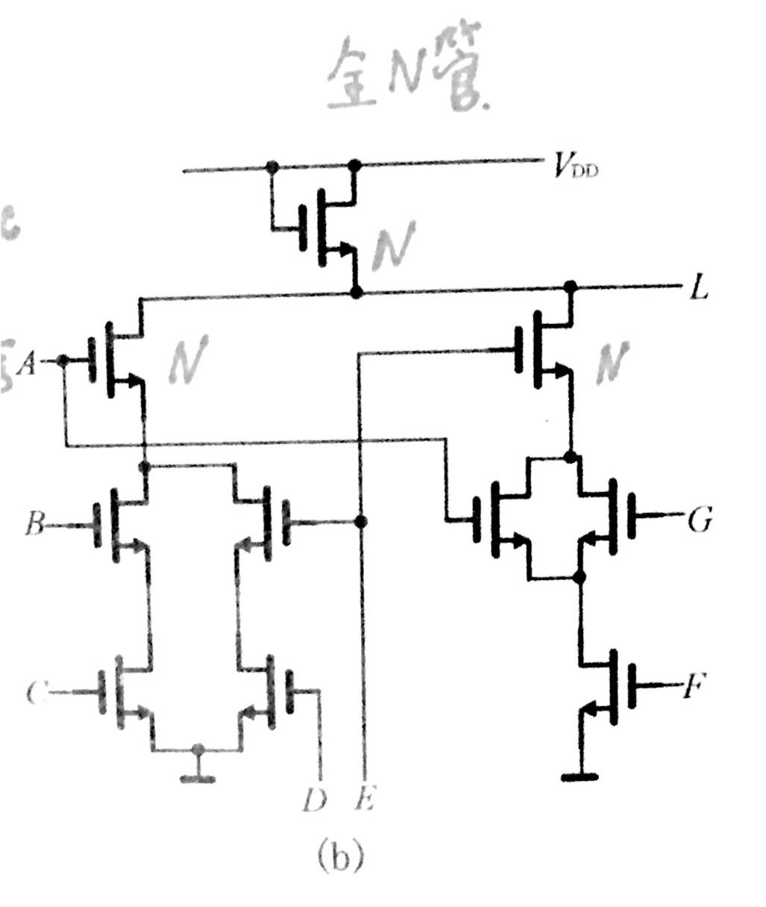
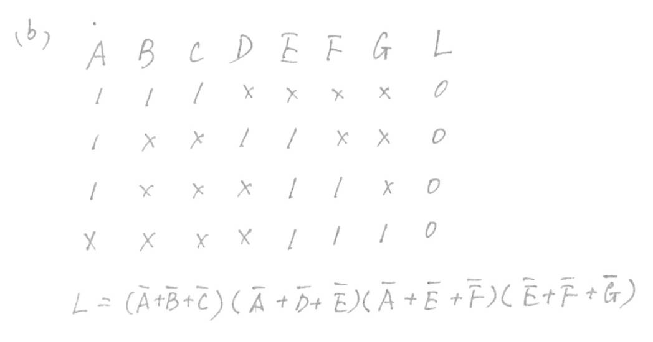
2-11(b)、15分
Notes:
模拟信号如：温度高低、速度快慢、声音强弱，特点是变化连续、平滑，任何一个极短时间内不发生突变。用以传递、加工和处理模拟信号的电子电路被称为模拟电路（具体功能：对模拟信号进行放大、滤波、运算和处理等）。
数字信号如：开关的打开关闭、脉搏的跳动、人口的数量、树上的苹果等，两种对立状态。用于处理数字信号的电路称为数字电路（如传送、存储、变换、算术运算、逻辑运算等）。

Slide 11
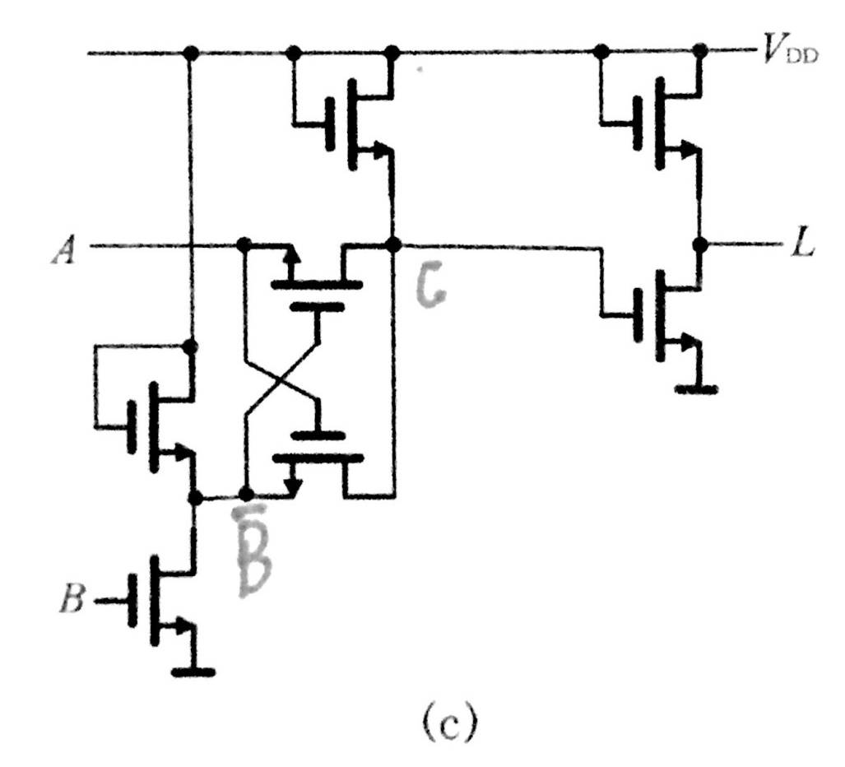
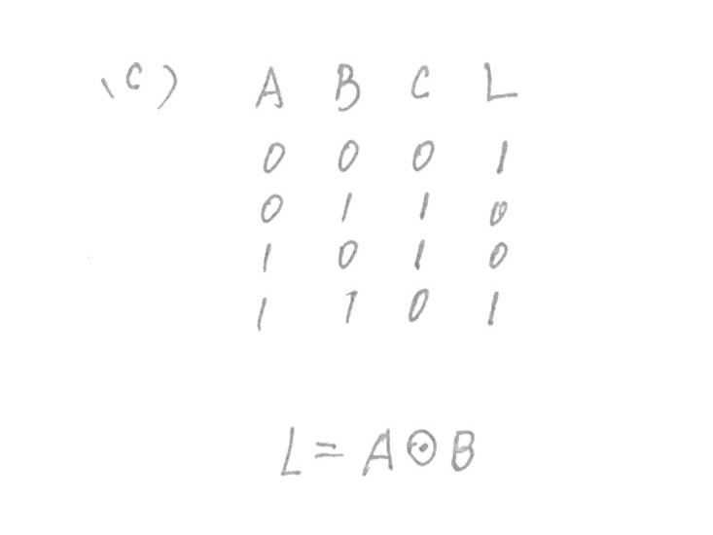
2-11(c)、10分
Notes:
模拟信号如：温度高低、速度快慢、声音强弱，特点是变化连续、平滑，任何一个极短时间内不发生突变。用以传递、加工和处理模拟信号的电子电路被称为模拟电路（具体功能：对模拟信号进行放大、滤波、运算和处理等）。
数字信号如：开关的打开关闭、脉搏的跳动、人口的数量、树上的苹果等，两种对立状态。用于处理数字信号的电路称为数字电路（如传送、存储、变换、算术运算、逻辑运算等）。

Slide 12
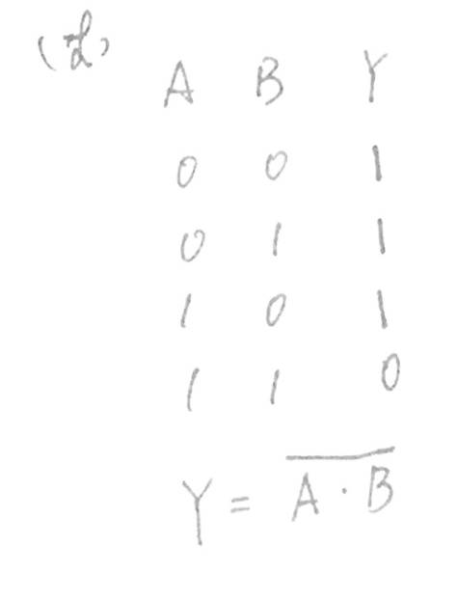
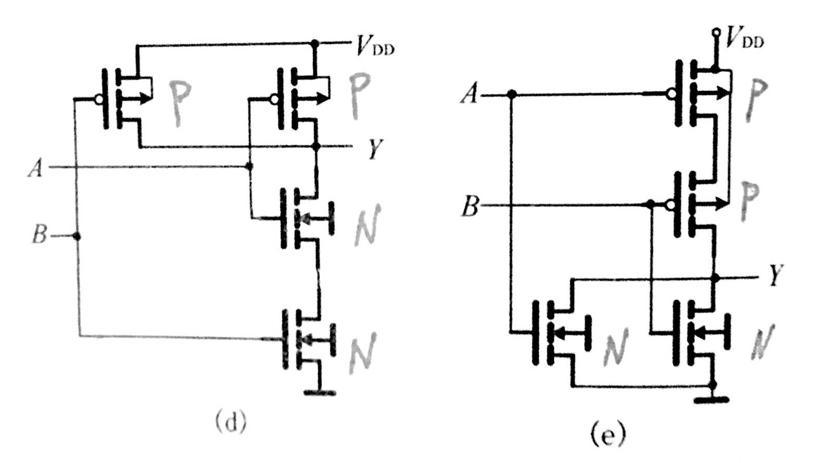
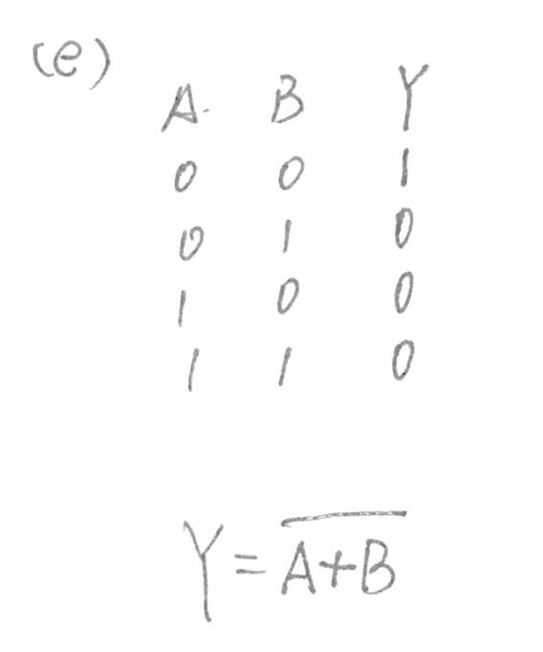
2-11(d、e)、5+5=10分
Notes:
模拟信号如：温度高低、速度快慢、声音强弱，特点是变化连续、平滑，任何一个极短时间内不发生突变。用以传递、加工和处理模拟信号的电子电路被称为模拟电路（具体功能：对模拟信号进行放大、滤波、运算和处理等）。
数字信号如：开关的打开关闭、脉搏的跳动、人口的数量、树上的苹果等，两种对立状态。用于处理数字信号的电路称为数字电路（如传送、存储、变换、算术运算、逻辑运算等）。

Slide 13
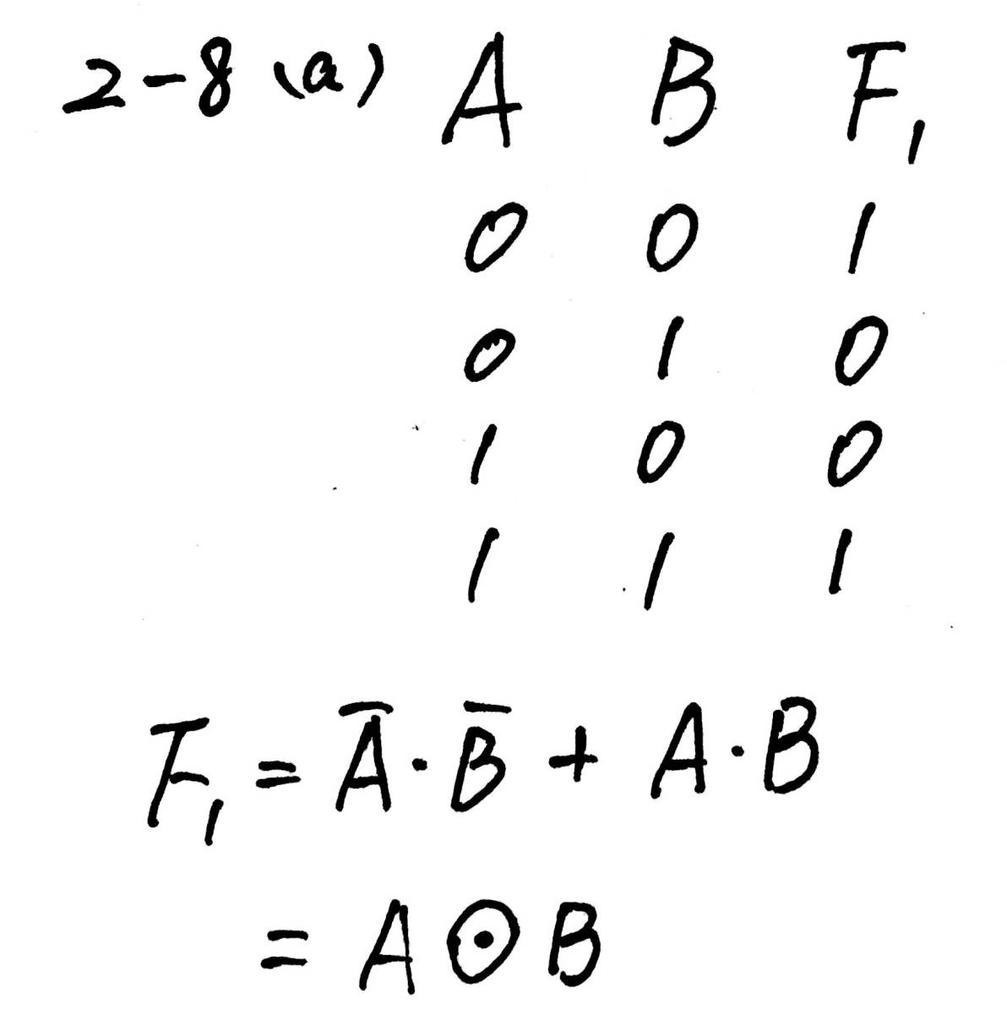
2-8(a)、5分
Notes:
模拟信号如：温度高低、速度快慢、声音强弱，特点是变化连续、平滑，任何一个极短时间内不发生突变。用以传递、加工和处理模拟信号的电子电路被称为模拟电路（具体功能：对模拟信号进行放大、滤波、运算和处理等）。
数字信号如：开关的打开关闭、脉搏的跳动、人口的数量、树上的苹果等，两种对立状态。用于处理数字信号的电路称为数字电路（如传送、存储、变换、算术运算、逻辑运算等）。

Slide 14
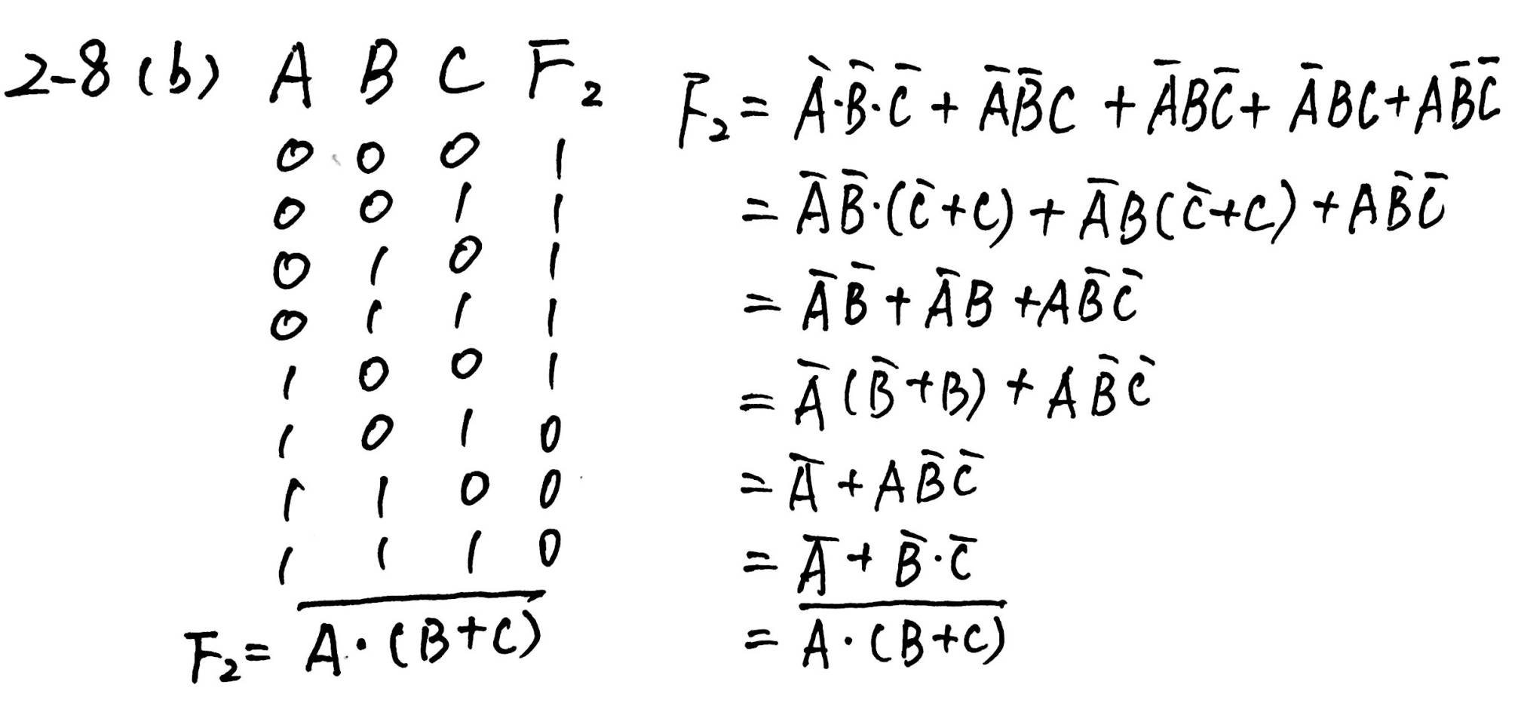
2-8(b)、10分
Notes:
模拟信号如：温度高低、速度快慢、声音强弱，特点是变化连续、平滑，任何一个极短时间内不发生突变。用以传递、加工和处理模拟信号的电子电路被称为模拟电路（具体功能：对模拟信号进行放大、滤波、运算和处理等）。
数字信号如：开关的打开关闭、脉搏的跳动、人口的数量、树上的苹果等，两种对立状态。用于处理数字信号的电路称为数字电路（如传送、存储、变换、算术运算、逻辑运算等）。

